Slide 1
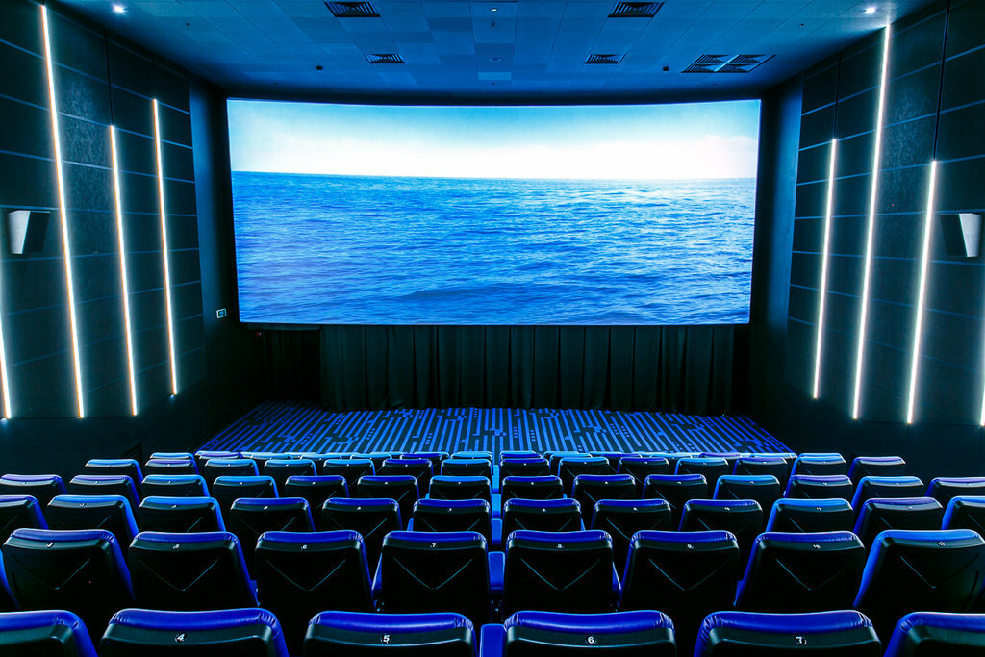
YandexLyceumCinema
Выпускника ЛАЯ
Зейферт Александр Сергеевич

Slide 2
Цель: разработка приложения для работы Сети кинотеатров
Задачи:
1. Уникальная система поиска ближайшего сеанса кино по его названию.
2. Создание и просмотр различных отчетов и выгрузок.
3. Покупка билетов и снэков.
4. Понятный интерфейс.

Slide 3
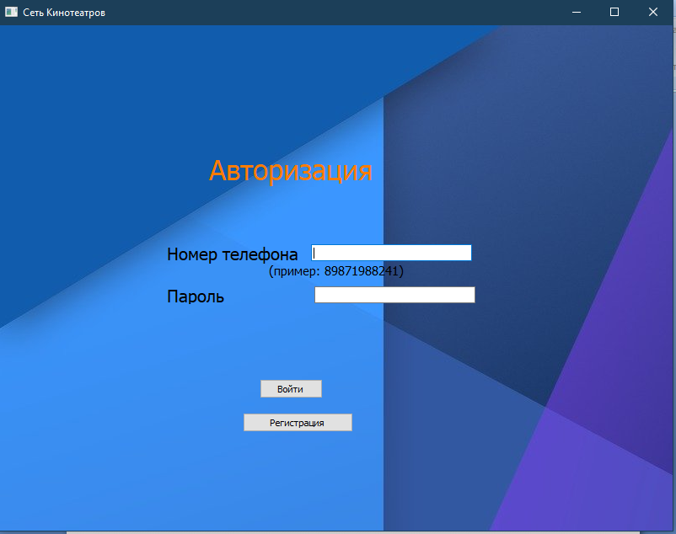
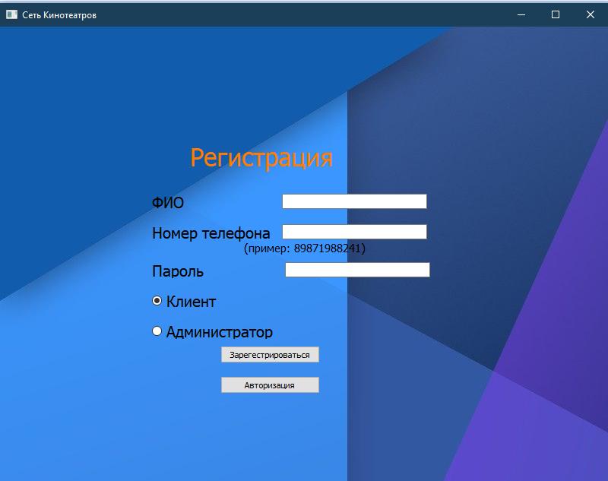
Реализация
Авторизация/Регистрация(MyWidget())

Slide 4
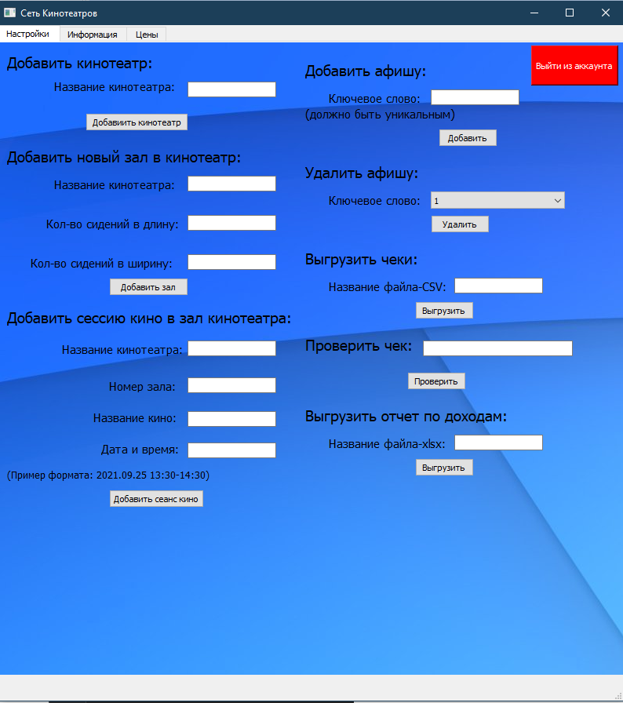
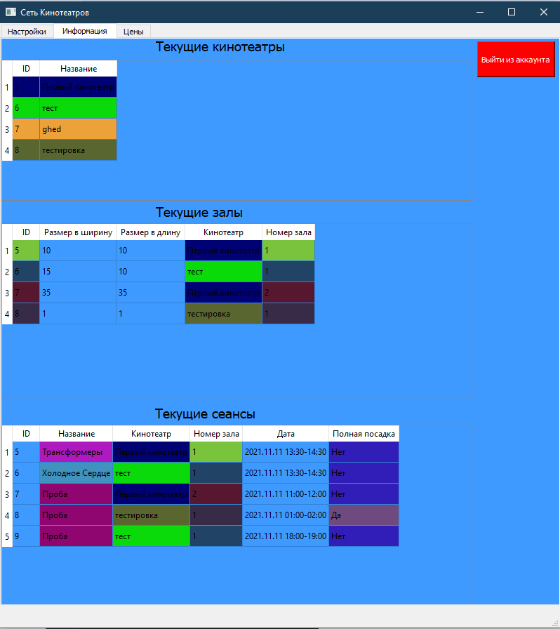
Реализация
Администратор(Admin())

Slide 5
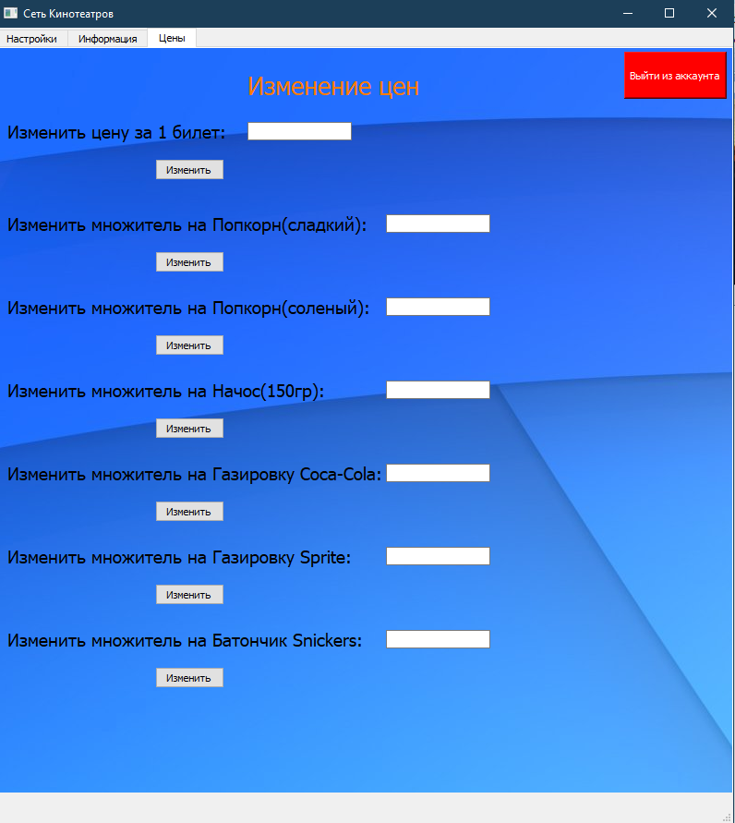
Реализация
Администратор(Admin())

Slide 6
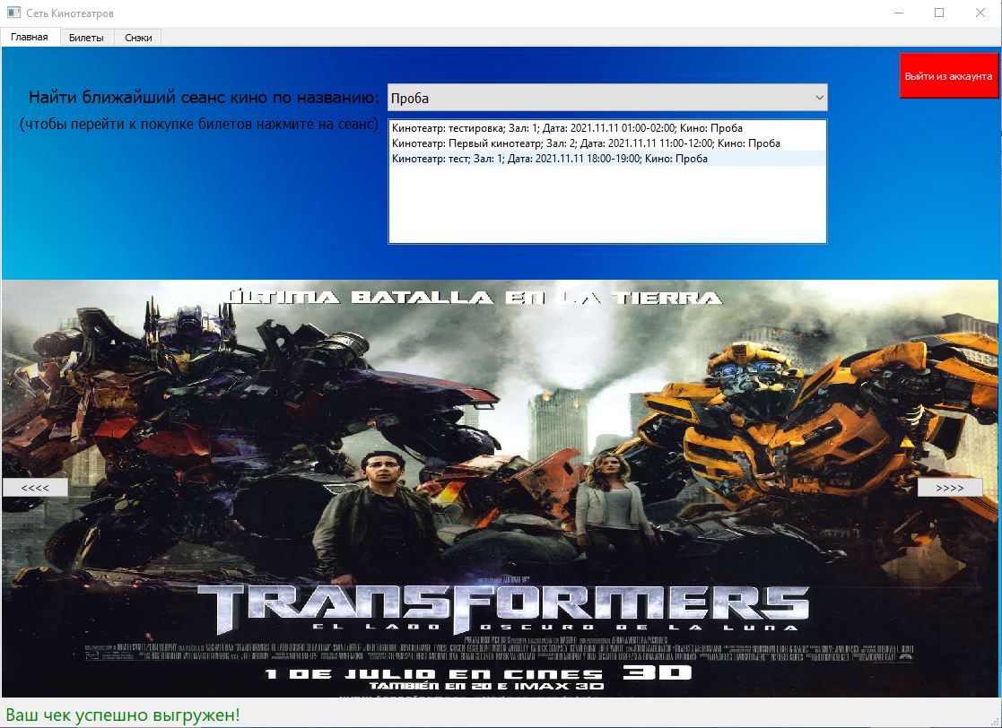
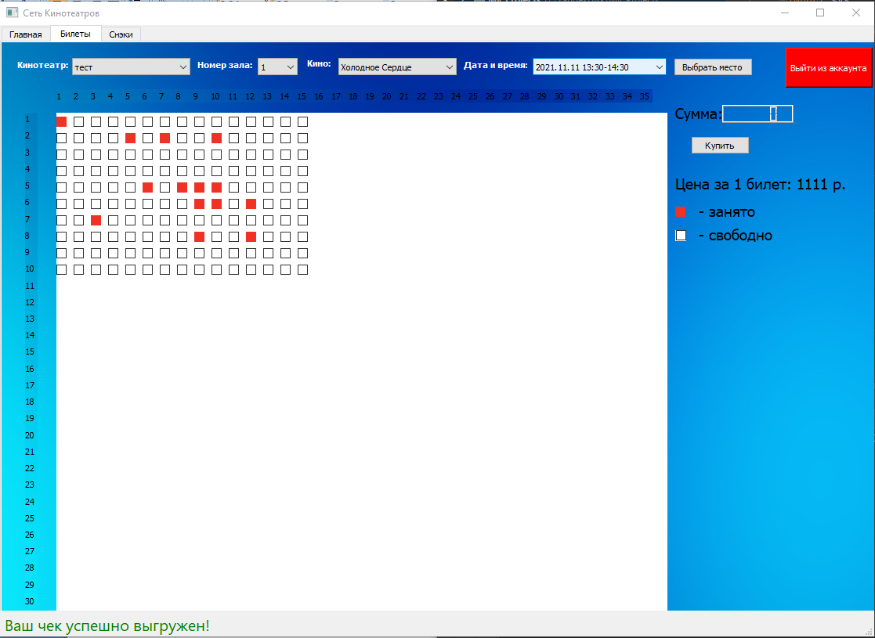
Реализация
Клиент(Client())

Slide 7
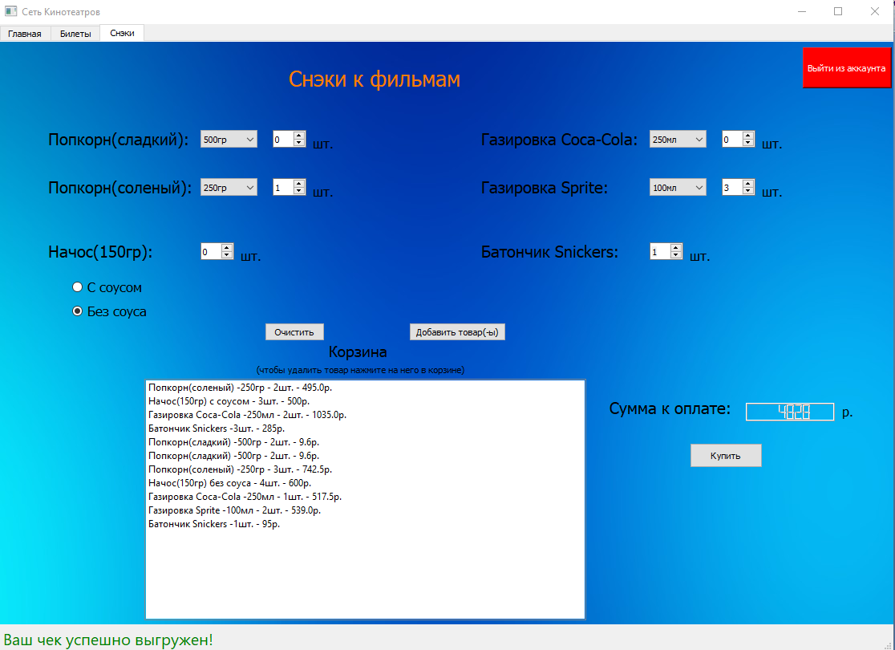
Реализация
Клиент(Client())

Slide 8
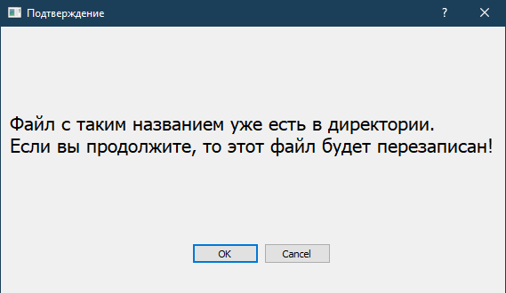
Реализация
Диалог перезаписи(Dialog())

Slide 9
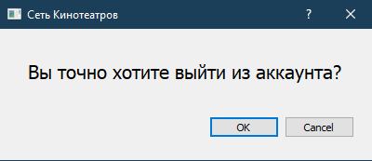
Реализация
Диалог подтверждения выхода(Dialog_exit())

Slide 10
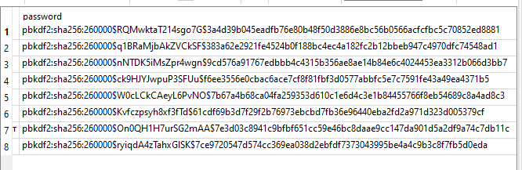
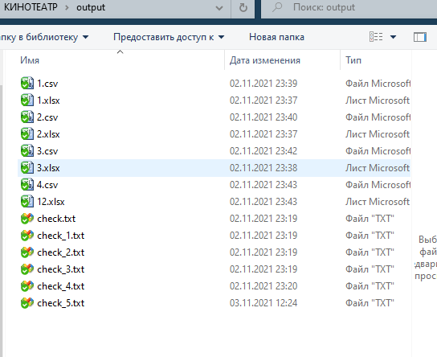
Особенности моего проекта
1. Хеширование паролей
2. Отдельная папка(output) с выходными данными

Slide 11
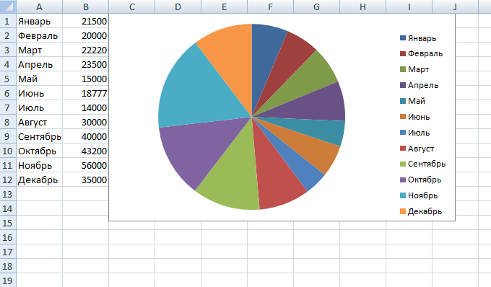
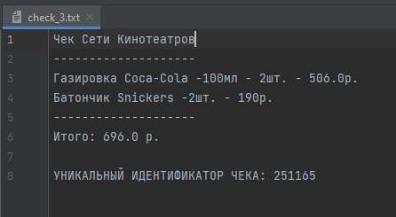
Технологии
В моем проекте использовались такие технологии, как ORM-модели,
использование собственного API, работа с графическим интерфейсом, запись данных в файлы различных форматов:
1.xlsx-отчеты по доходам(‘Отчет’)
2. csv-выгрузки чеков
3. txt-чек(‘Чек’)
‘Отчет’
‘Чек’

Slide 12
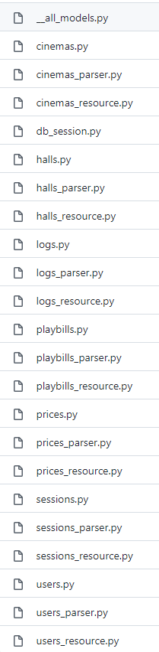
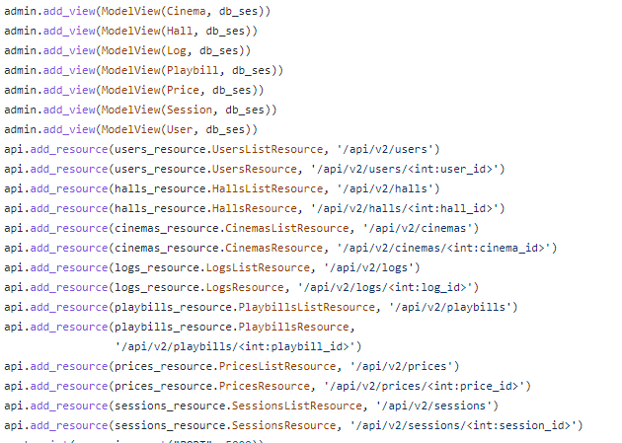
API
На хостинге находится мое API, к которому я обращаюсь из приложения для получения актуальных данных

Slide 13
Заключение
Все поставленные задачи решены, в будущем планируется возможность создания своих сетей кинотеатров независимо друг от друга работающих.

